Slide 1
오픈소스 소프트웨어 프로젝트
Shooting Game 프로젝트 결과
TEAM MMS
2016113565 심석인
2017111573 최시운
2017111405 유연아

Slide 2
목차
1
Bases
3
구현 내용 및 결과
4
역할분담 및 최종 변경사항
5
시연

Slide 3
BASES

Slide 4
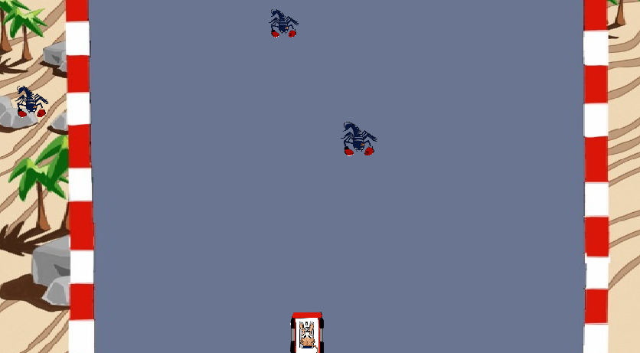
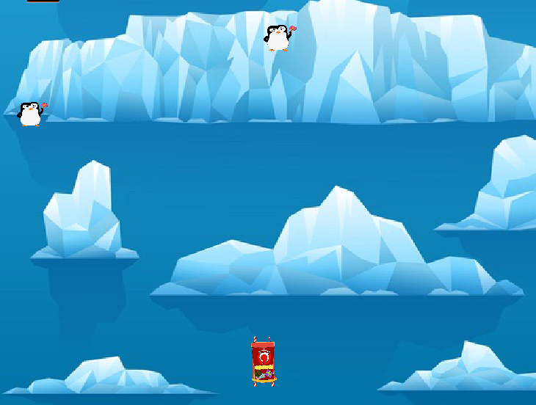
BASES
게임 장르 : RACING + SHOUTING GAME
- 깃허브 주소 : https://github.com/CSID-DGU/2021-1-OSSPC-MUHIRYO-4.git
Lisence : MIT
예시화면

Slide 5
구현내용 및 결과

Slide 6
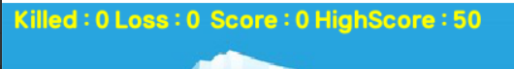
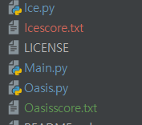
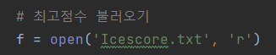
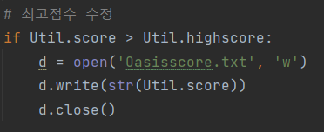
최고점수 기록추가
점수를 저장하는 txt파일을 로컬에 생성하고 점수 저장
‘r‘, 읽기로 파일에 있는 점수를 불러옴
목표 설정을 통한 동기부여를 돕기 위해
최고 점수 추가
‘w’, 쓰기로 현재 점수가 최고 점수를 넘으면 점수를 수정함

Slide 7
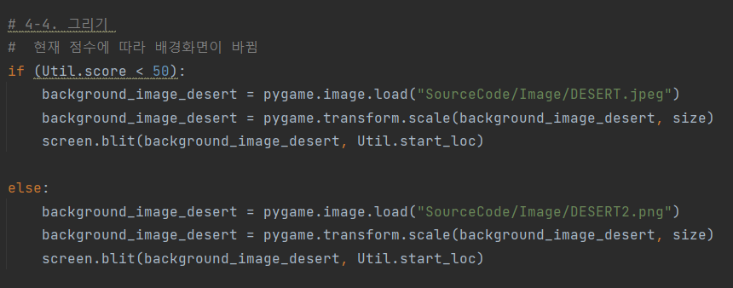
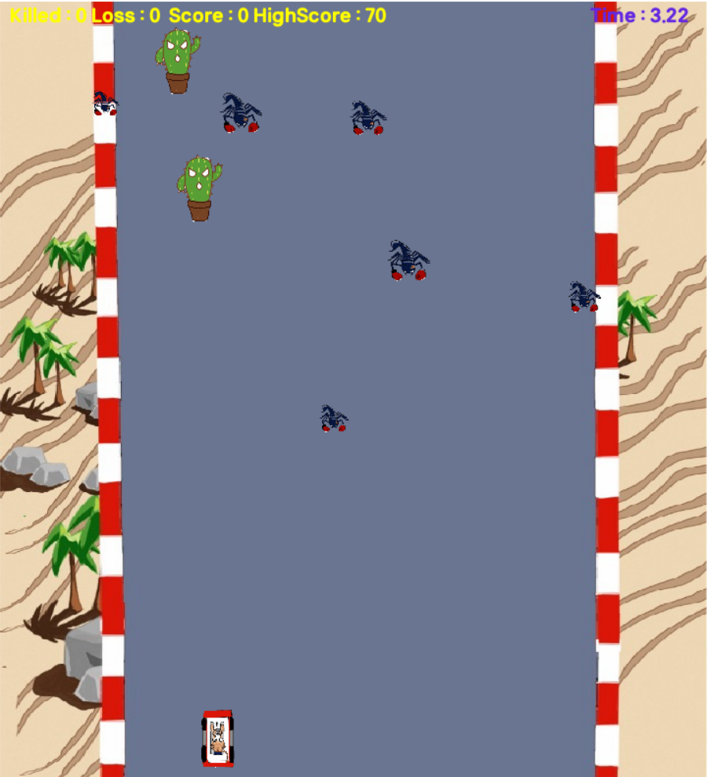
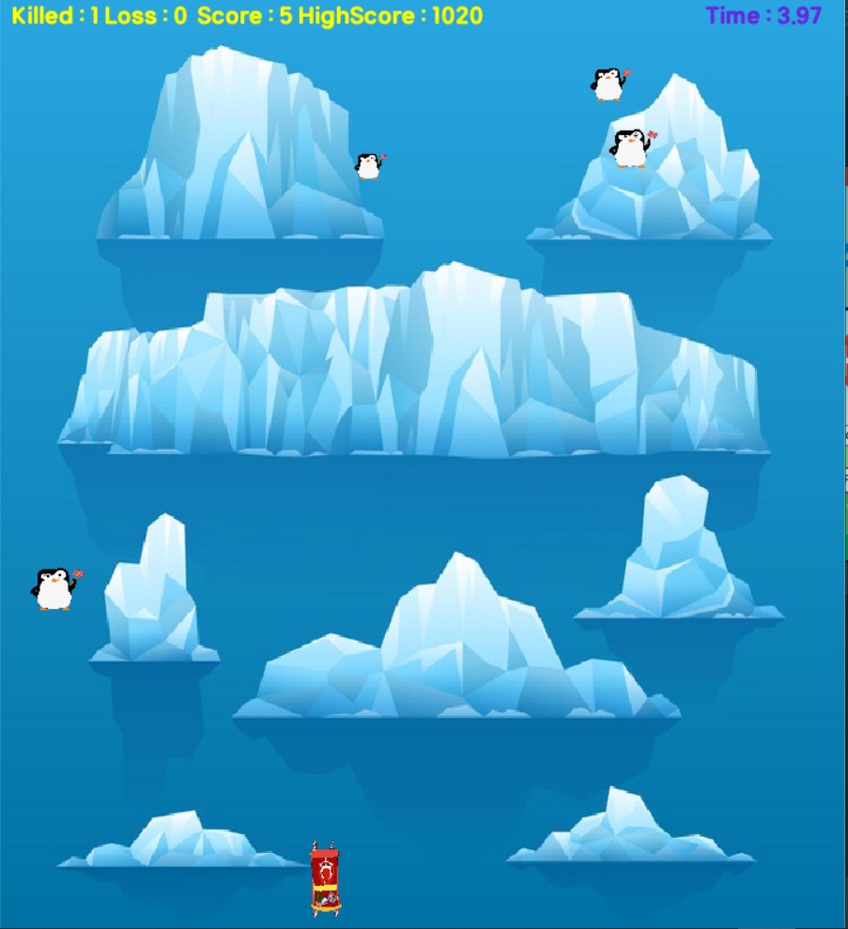
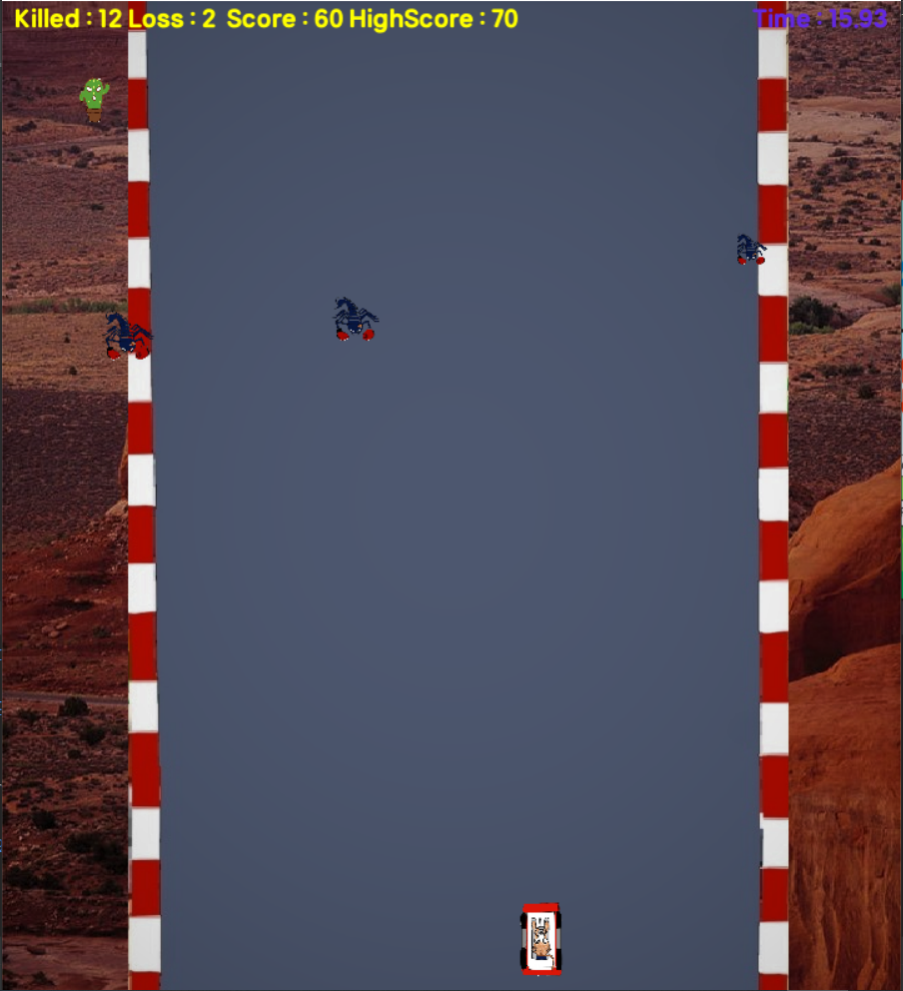
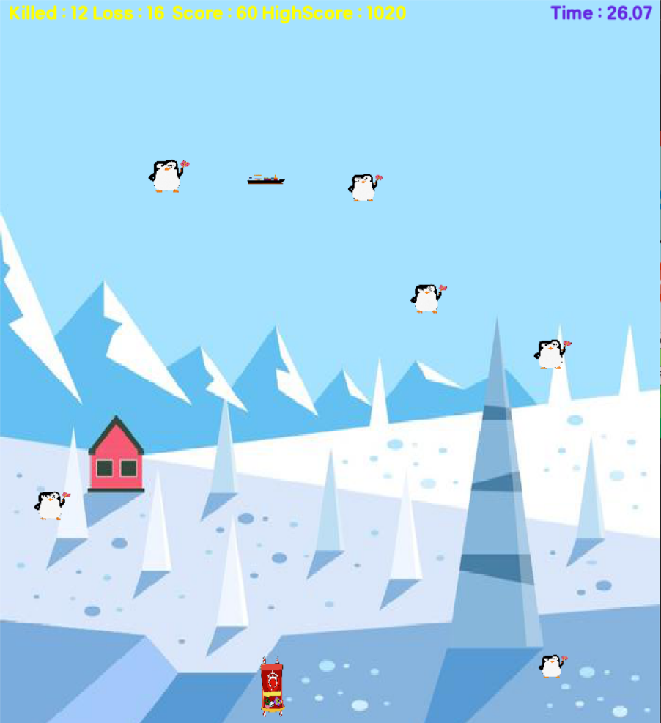
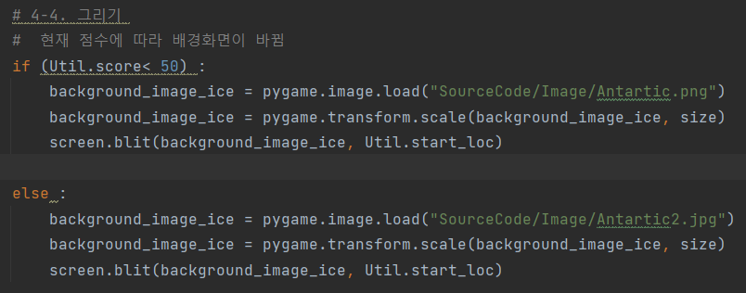
배경화면 변경
현재 점수에 따라 새롭게 로드되는
배경을 통해 배경 변경 효과 부여

Slide 8
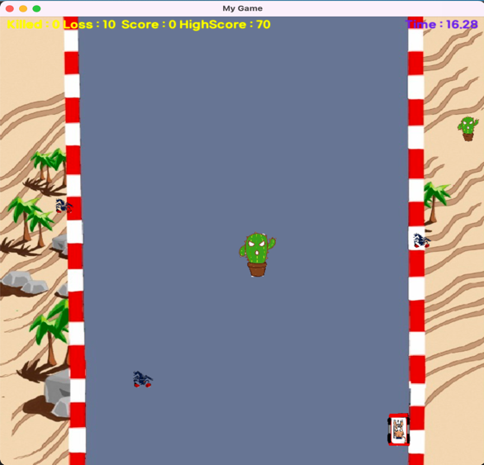
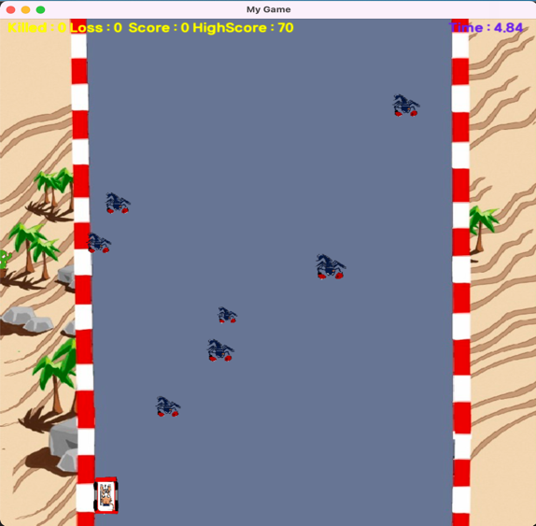
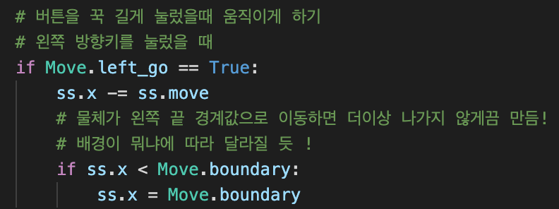
자동차 위치 개선
오른쪽 왼쪽의 움직임의 경계 조절
레이싱 효과 극대화

Slide 9
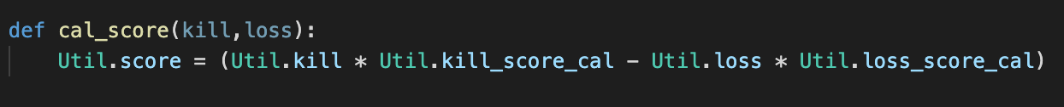
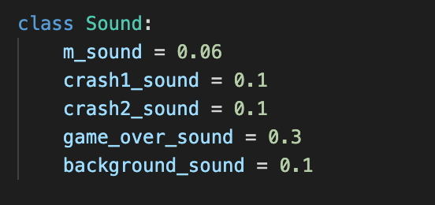
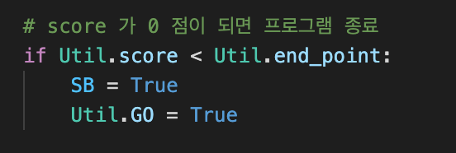
게임오버 조건 변경
음향 효과 개선
점수 산정에 Loss가 포함되어
시작하자마자 게임오버가 쉽게 됨
미사일을 많이 발사하더라도
배경음악이 들리도록 전체적인 음향 조절
장애물과의 충돌로만 판단하기 위해
게임오버의 점수조건을 제거

Slide 10
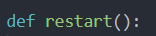
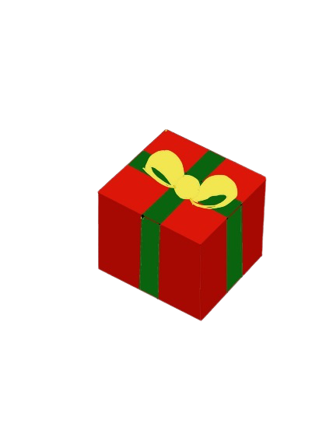

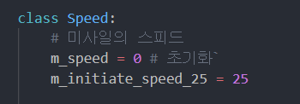
Restart 기능
Restart() 함수 생성
게임 시작을 위한 정보, Main Loop 삽입
기존 750줄에서 약 1400줄로 증가
Game Over후 키보드 R 누르면 Restart 함수를 불러오는 개념
미사일 속도
이전에는 장애물 등장 횟수에 비해 미사일 속도가 너무 느림
초반에 Game Over되는 경우가 많음
미사일 발사 속도를 15 -> 25로 변경

Slide 11
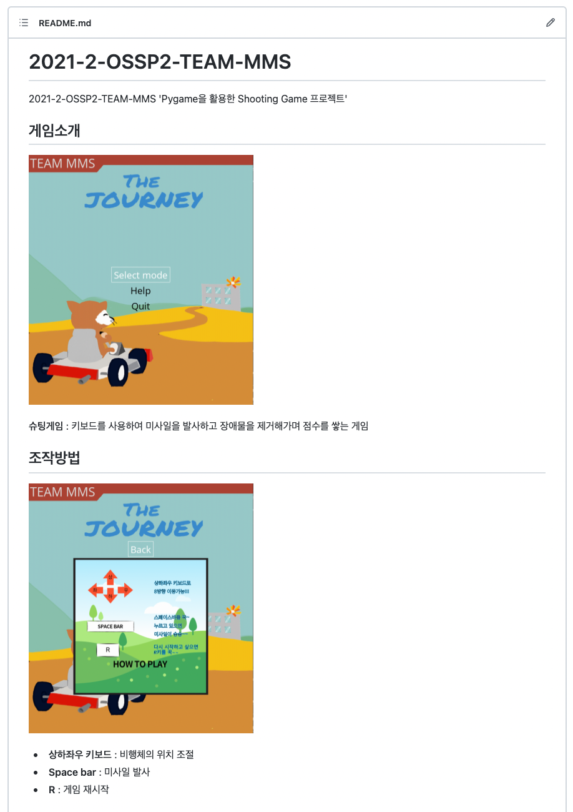
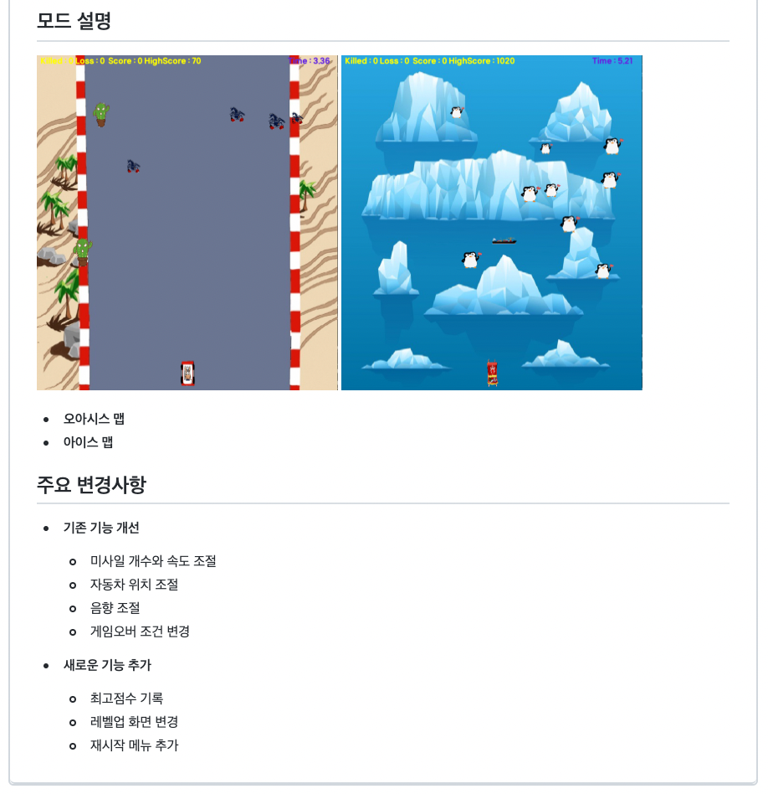
README 변경
주요 변경사항을 반영하여
README 변경

Slide 12
역할분담 및 최종 변경사항

Slide 13
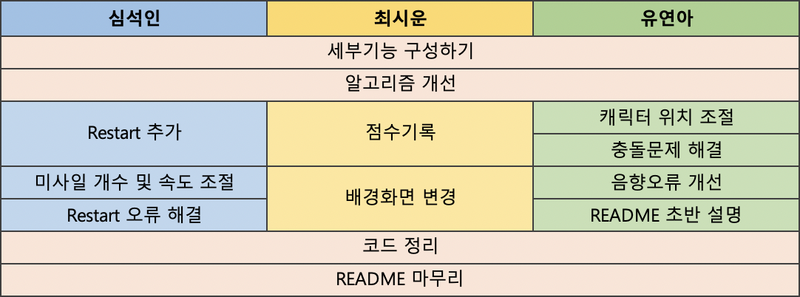
역할분담

Slide 14
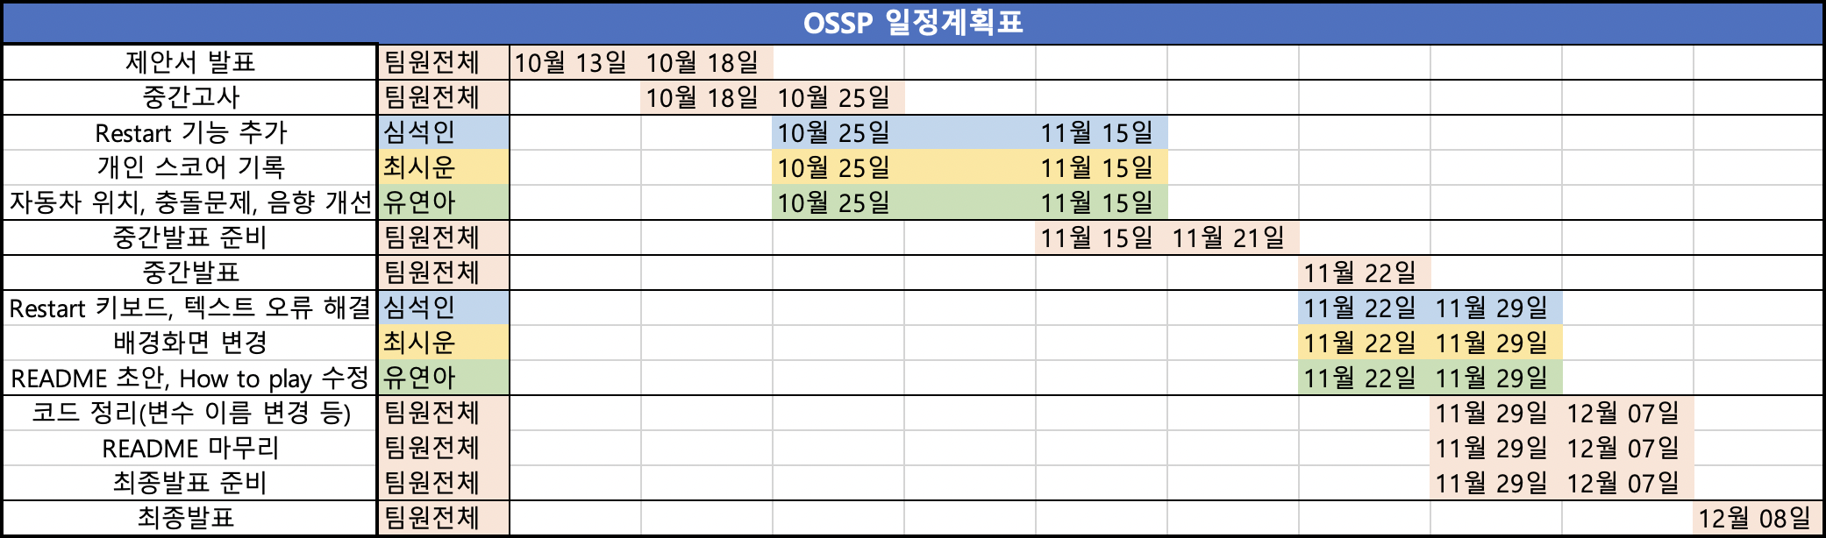
일정계획표

Slide 15
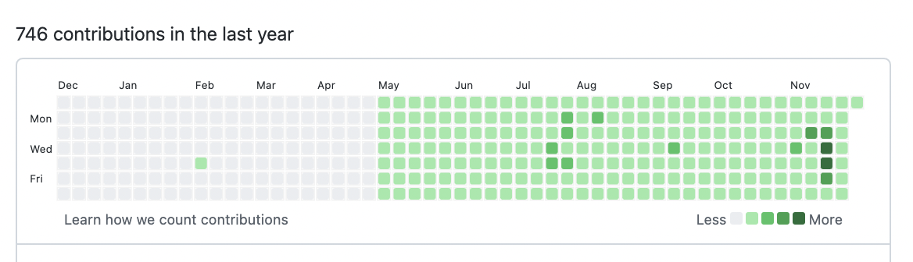
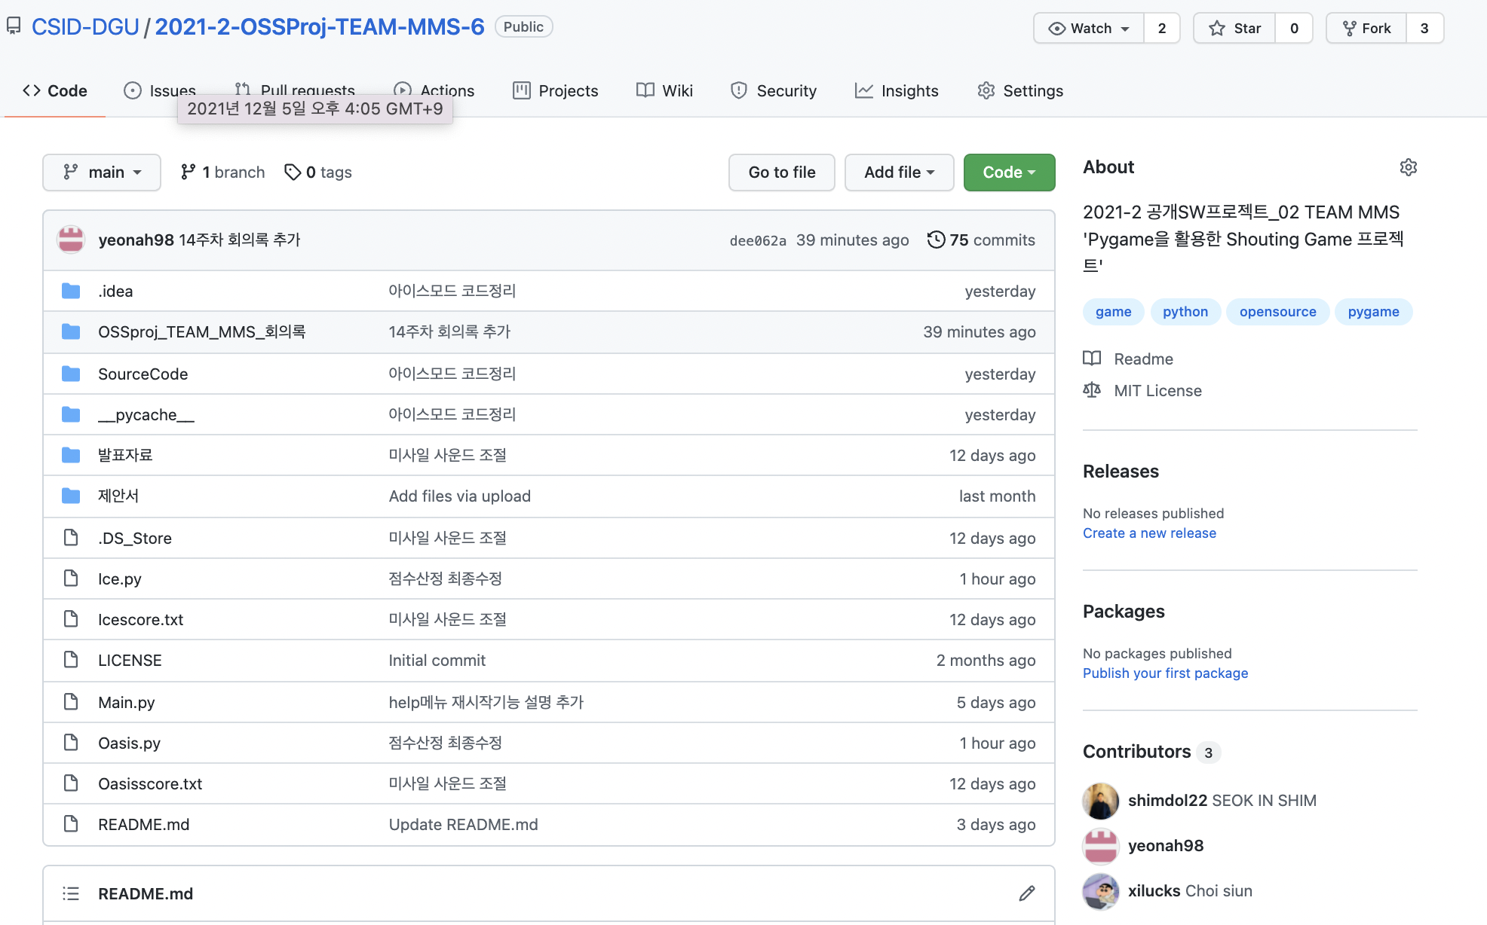
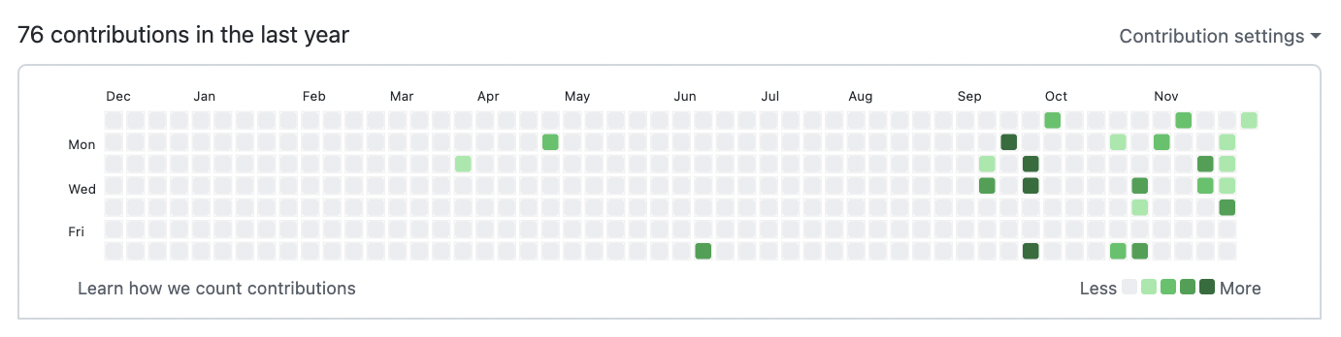
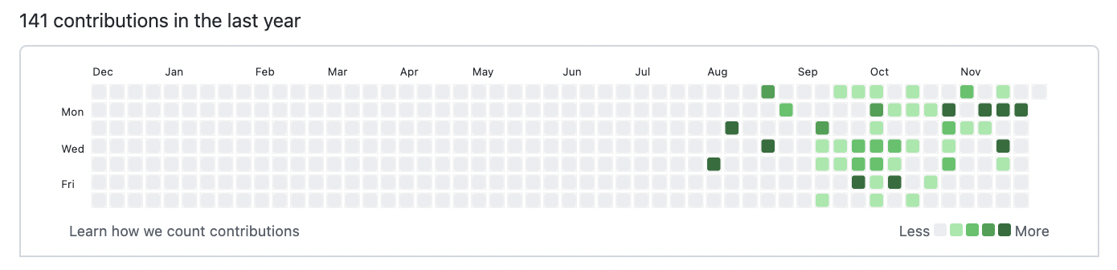
깃허브
최시운
유연아
심석인
일정계획표에 맞게 팀원 모두
최소 일주일에 한 번씩 커밋 완료
총 75회의 커밋을 통해 프로젝트 완료

Slide 16
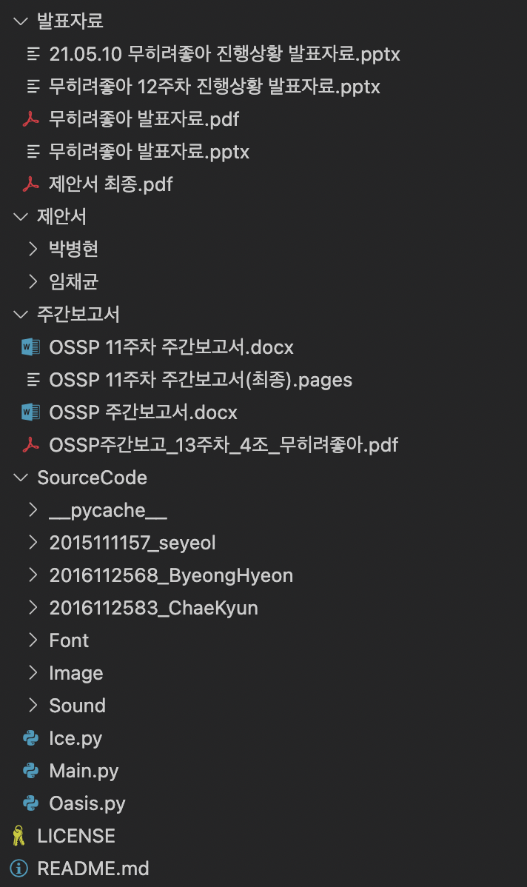
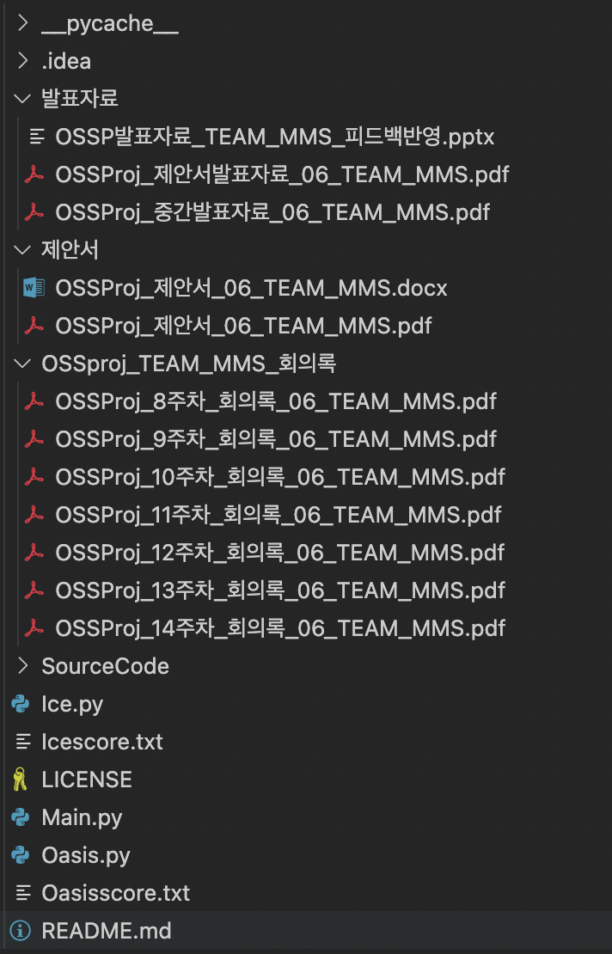

최종 변경사항
발표자료, 제안서, 회의록 정리
코드 길이
799 -> 1405
56 -> 65
805 -> 1398

Slide 17
시연

